Slide 1
结题报告
结题报告
小组成员：张灏文，张铭哲，刘硕，毕超，陈云开
2019.7.7

Slide 2
CONTENTS
01 ·项目回顾
02 ·具体工作
03 ·测试评估
04 ·总结展望

Slide 3
01 ·项目回顾
Notes:
在ceph的平台上对纠删码插件进行改进，使用柯西矩阵进行编码，使用intel的SIMD指令集机型矩阵计算的加速，对于数据进行增量的方式修改，对于不同的数据进行分层的管理，达到更好的容错性和可用性。我们会使用日志的方式达到分布式中的一致性和速度方面的提升。在项目的最后阶段，我们也会对我们实验内容的性能进行测试。

Slide 4

在ceph的平台上对纠删码插件进行改进，使用柯西矩阵进行编码，使用intel的SIMD指令集机型矩阵计算的加速，对于数据进行增量的方式修改，对于不同的数据进行分层的管理，达到更好的容错性和可用性。我们会使用日志的方式达到分布式中的一致性和速度方面的提升。在项目的最后阶段，我们也会对我们实验内容的性能进行测试。
Notes:
在ceph的平台上对纠删码插件进行改进，使用柯西矩阵进行编码，使用intel的SIMD指令集机型矩阵计算的加速，对于数据进行增量的方式修改，对于不同的数据进行分层的管理，达到更好的容错性和可用性。我们会使用日志的方式达到分布式中的一致性和速度方面的提升。在项目的最后阶段，我们也会对我们实验内容的性能进行测试。

Slide 5
小组分工
张灏文： 主要负责ceph的搭建，协调各种工作，还有各个阶段的报告的撰写，了解各方面的知识
陈云开： 主要负责编码方式的代码了解和ppt的制作。
毕超： 主要负责纠删码写入方式的了解和ppt的制作。
刘硕 ：主要负责SIMD方面的大妈了解，后续的测试代码和ceph相关知识的了解。
张铭哲 ： 主要负责ceph的搭建，后续的测试代码和ceph相关知识的了解。
Notes:
在ceph的平台上对纠删码插件进行改进，使用柯西矩阵进行编码，使用intel的SIMD指令集机型矩阵计算的加速，对于数据进行增量的方式修改，对于不同的数据进行分层的管理，达到更好的容错性和可用性。我们会使用日志的方式达到分布式中的一致性和速度方面的提升。在项目的最后阶段，我们也会对我们实验内容的性能进行测试。

Slide 6
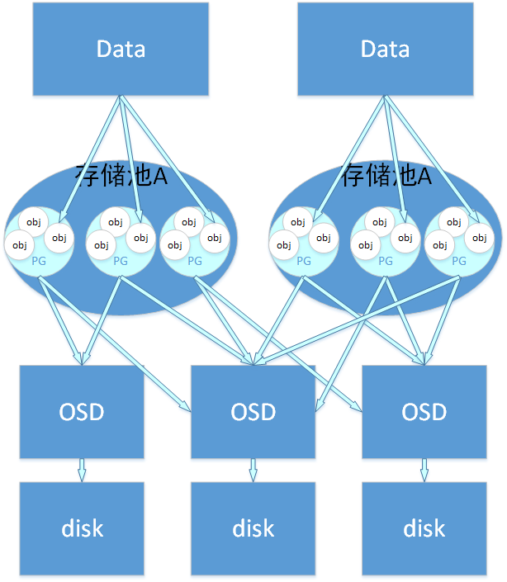
01
Ceph
Notes:
Ceph是一个可靠地、自动重均衡、自动恢复的分布式存储系统，根据场景划分可以将Ceph分为三大块，分别是对象存储、块设备存储和文件系统服务。

Slide 7
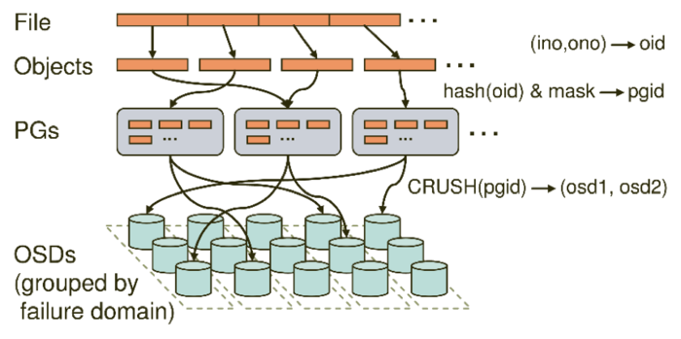
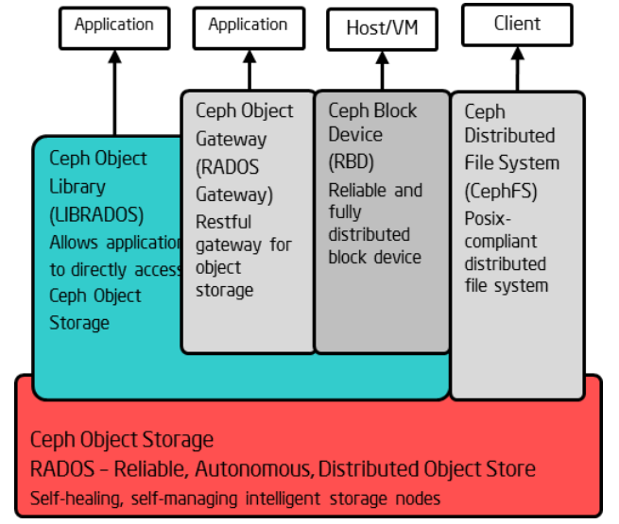
01
Ceph

Slide 8
01
Ceph
Ceph数据存储的3个映射
Object → PG
File → Object
PG → OSD

Slide 9
01
Erasure code
1
柯西校验码
2
SIMD
纠删码
3
局部校验块
4
缓存区分层
5
日志
Notes:
纠删码是在分布式系统中十分常见的数据冗余技术

Slide 10
01
Erasure code
n
1
0
0
0
0
D1
0
1
0
0
0
D2
D1
0
0
1
0
0
D3
D2
=
0
0
0
1
0
*
D4
n + m
D3
0
0
0
0
1
D5
D4
C1
B11
B12
B13
B14
B15
D5
C2
B21
B22
B23
B24
B25
C3
B31
B32
B33
B34
B35
Notes:
第23467行组成的方阵的逆乘以

Slide 11
02 ·具体工作

Slide 12
02
Ceph building
虚拟机
物理机
deploy
编译安装
Notes:
1.获取软件源代码：
https://github.com/ceph/ceph
2.安装密钥，配置ceph软件开发版本的库，这些库在ceph官网上均有镜像文件。
3.构建ceph源代码工程，修改automake和configure脚本，在每个节点上执行make install安装ceph。（和自动安装工具ceph-deploy的区别主要是这里要在每个节点上分别安装，而ceph-deploy可以只在初始节点上通过ssh远程安装到各个节点上）
4.手动部署到各个节点上，主要步骤是：构建监视器群的自举引导，即在初始监视器节点配置Ceph配置文件，具体的配置文件参考自官网：
http://docs.ceph.org.cn/install/manual-deployment/
5.安装完上述就要开始配置osd，osd可以比较简单地使用ceph-deploy安装工具

Slide 13

02
Ceph building
Preflight
1
2
Storage Cluster
Ceph Client(s)
3
finish

Slide 14
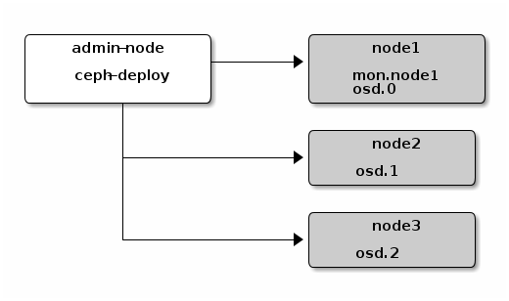
02
Ceph building

Slide 15

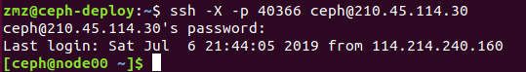
02
Environment
公网IP： | 210.45.114.30
端口： | 40366
主机名 | IP
node00 | 192.168.1.200
node01 | 192.168.1.201
node02 | 192.168.1.202
node03 | 192.168.1.203

Slide 16
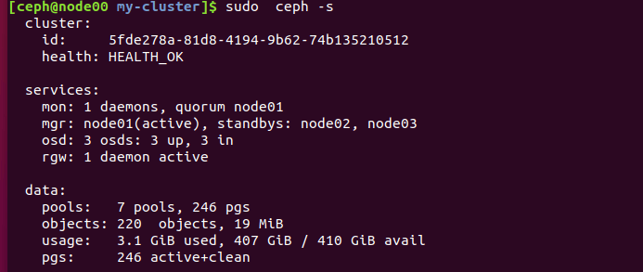
02
Storage Cluster
完成预检清单后，能够开始部署Ceph存储集群。

Slide 17
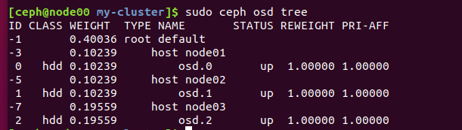
02
Ceph Client(s)
大多数Ceph用户不直接在Ceph存储集群中存储对象，而通常使用Ceph块设备，Ceph文件系统和Ceph对象存储中的至少一个。

Slide 18
02
Erasure code
检错码
纠删码
纠错码
Notes:
纠删码则不仅具备识别错码和纠正错码的功能，而且当错码超过纠正范围时，还可把无法纠错的信息删除。
而纠删码应用的场景呢，就像之前讲述过的一样是在分布式系统中的一个数据冗余技术，除此之外比较常见的数据冗余技术还有多副本。

Slide 19
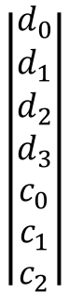
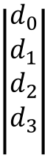
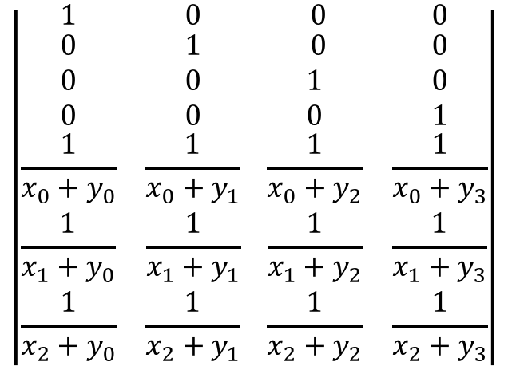
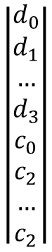
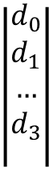
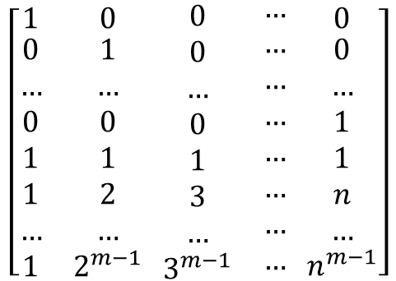
02
RS
Cauchy
$$\left[\begin{matrix}1 & 0 \\ \begin{aligned}0 \\ … \\ 0 \\ 1 \\ 1 \\ … \\ 1\end{aligned} & \begin{aligned}1 \\ … \\ 0 \\ 1 \\ 2 \\ … \\ 2^{m−1}\end{aligned}\end{matrix} \begin{matrix}\begin{aligned}0 \\ 0 \\ … \\ 0 \\ 1 \\ 3 \\ … \\ 3^{m−1}\end{aligned} & \begin{aligned}… \\ … \\ … \\ … \\ … \\ … \\ … \\ …\end{aligned}\end{matrix} \begin{matrix}0 \\ \begin{aligned}0 \\ … \\ 1 \\ 1 \\ n \\ … \\ n^{m−1}\end{aligned}\end{matrix}\right]$$
$$\left|\begin{aligned}d_{0} \\ d_{1} \\ … \\ d_{3} \\ c_{0} \\ c_{2} \\ … \\ c_{2}\end{aligned}\right|$$
$$\left|\begin{aligned}d_{0} \\ d_{1} \\ … \\ d_{3} \\ \end{aligned}\right|$$
$$\left|\begin{matrix}1 & 0 \\ \begin{aligned}0 \\ 0 \\ 0 \\ \frac{1}{x_{0}+y_{0}} \\ \frac{1}{x_{1}+y_{0}} \\ \frac{1}{x_{2}+y_{0}} \\ \end{aligned} & \begin{aligned}1 \\ 0 \\ 0 \\ \frac{1}{x_{0}+y_{1}} \\ \frac{1}{x_{1}+y_{1}} \\ \frac{1}{x_{2}+y_{1}} \\ \end{aligned}\end{matrix} \begin{matrix} 0 & 0 \\ \begin{aligned} 0 \\ 1 \\ 0 \\ \frac{1}{x_{0}+y_{2}} \\ \frac{1}{x_{1}+y_{2}} \\ \frac{1}{x_{2}+y_{2}} \\ \end{aligned} & \begin{aligned}0 \\ 0 \\ 1 \\ \frac{1}{x_{0}+y_{3}} \\ \frac{1}{x_{1}+y_{3}} \\ \frac{1}{x_{2}+y_{3}} \\ \end{aligned}\end{matrix}\right|$$
=
$$\left|\begin{aligned}d_{0} \\ d_{1} \\ d_{2} \\ d_{3} \\ c_{0} \\ c_{1} \\ c_{2}\end{aligned}\right|$$
$$\left|\begin{aligned}d_{0} \\ d_{1} \\ d_{2} \\ d_{3} \\ \end{aligned}\right|$$
=
Vandermonde

Slide 20
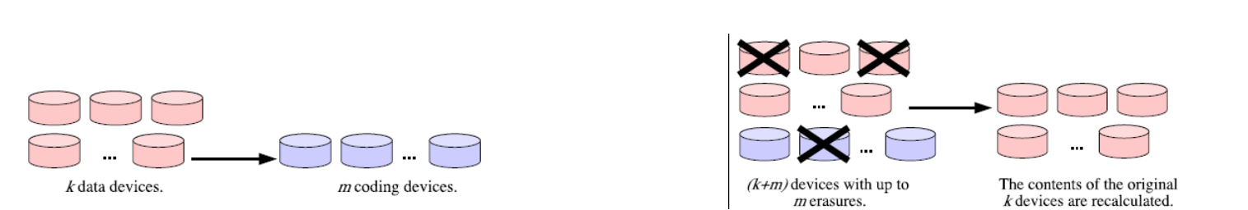
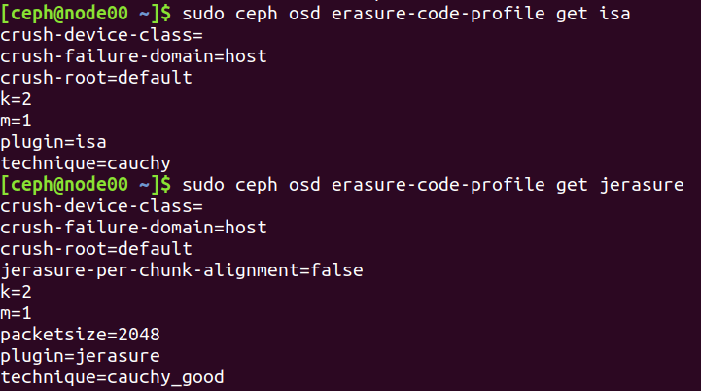
02
Jerasure

Slide 21
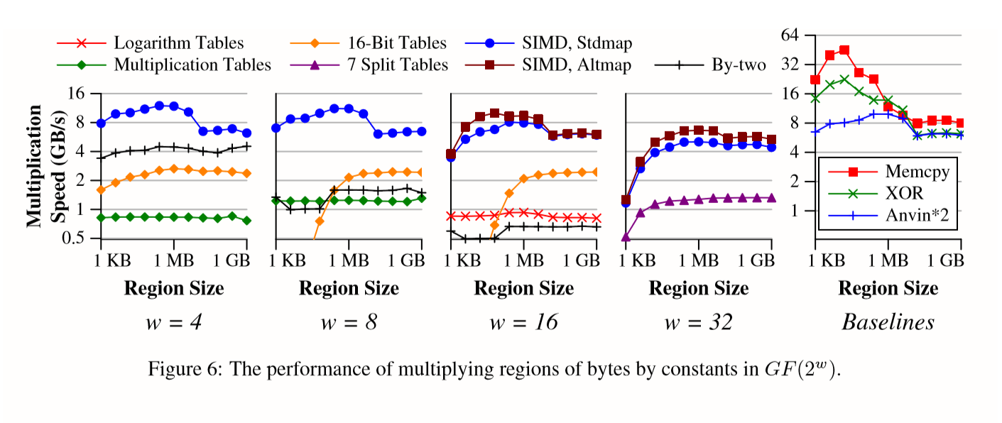
02
SIMD
通过 SIMD 扩展来加速编码算法, 并将数据编码与数据提交重叠。可以用这个方法来加速编码的计算。

Slide 22

02
ISA-l
Notes:
在之前介绍的过关于jeasure插件的矩阵计算的基础之上，由于可以isa库对于intel的处理器上使用的情况上，运用了SIMD指令集的技术进行加速，然后进一步加快了矩阵的运算。

Slide 23
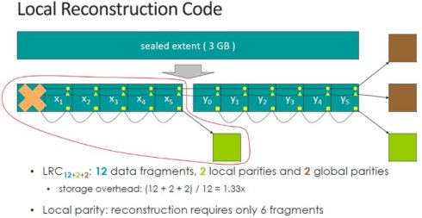
02
LRC
Notes:
使用LRC就会生成额外的局部校验块，这对于带宽方面还是有比较明显的提升的。使用局部校验块可以降低主机间的恢复带宽，同时也可以降低机架间的恢复带宽。

Slide 24
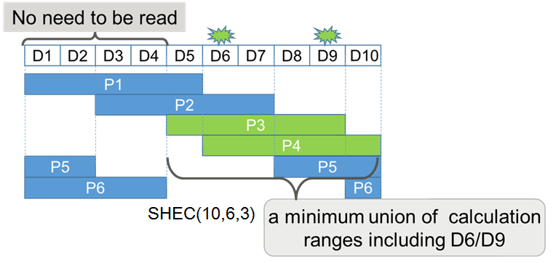
02
SHEC
Notes:
SHEC(Shingled Erasure Code)利用多个奇偶校组验实现EC算法, SHEC(k,m,c), 表示k个有效数据块, m个奇偶校验块, 可以容忍c个块错误. SHEC能快速的恢复数据,是因为每个坏块都可以做到局部数据恢复,而无需读取全局数据才能恢复.对于数据的读取速度没有影响. 但是一般c数值小于m, 所以SHEC的空间利用率相对低. 一般认为,SHEC(mSHEC)算法用于需要快速恢复数据的场合。

Slide 25
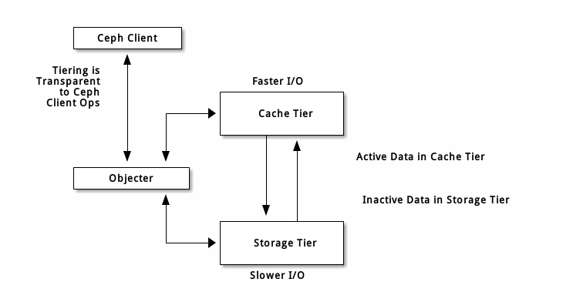
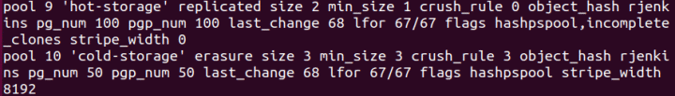
02
Cache tiering
Notes:
- 回写模式： 管理员把缓存层配置为 writeback 模式时， Ceph 客户端们会把数据写入缓存层、并收到缓存层发来的 ACK ；写入缓存层的数据会被迁移到存储层、然后从缓存层刷掉。直观地看，缓存层位于后端存储层的“前面”，当 Ceph 客户端要读取的数据位于存储层时，缓存层代理会把这些数据迁移到缓存层，然后再发往 Ceph 客户端。从此， Ceph 客户端将与缓存层进行 I/O 操作，直到数据不再被读写。此模式对于易变数据来说较理想（如照片/视频编辑、事务数据等）。 - 只读模式： 管理员把缓存层配置为 readonly 模式时， Ceph 直接把数据写入后端。读取时， Ceph 把相应对象从后端复制到缓存层，根据已定义策略、脏对象会被缓存层踢出。此模式适合不变数据（如社交网络上展示的图片/视频、 DNA 数据、 X-Ray 照片等），因为从缓存层读出的数据可能包含过期数据，即一致性较差。对易变数据不要用 readonly 模式。

Slide 26
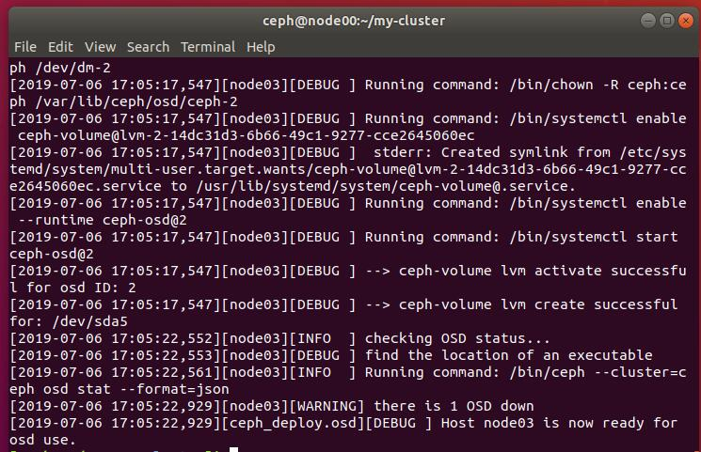
02
Log
·速度
·一致性
Notes:
- 速度： 日志使得Ceph OSD Daemon进程能够快速的提交小IO。Ceph将小的随机IO顺序的写入日志，让后端文件-系统有更多时间来合并IO，提升系统的突发负载能力。然而，这可能带来剧烈的性能抖动，表现为一段时间内的高速写入，而之后一段时间内没有任何写入直至文件系统追上日志的进度。 - 一致性：Ceph OSD Daemon进程需要一个文件系统接口来保证多个操作的原子性。Ceph OSD Daemon进程提交操作描述到日志并将操作应用到文件系统。这使得能够原子的更新一个对象（如：pg metadata)。在filestore配置的[min_sync_interval max_sync_interval]间隔范围内，Ceph OSD Daemon进程会停止写操作,并同步文件系统与日志，建立同步点[译者注：此时会记录已同步的最大Seq号]，以便Ceph OSD Daemon清除日志项、重用日志空间。在故障发生后，Ceph OSD Daemon从最后一个同步操作点开始重放日志。

Slide 27
03 ·测试评估

Slide 28
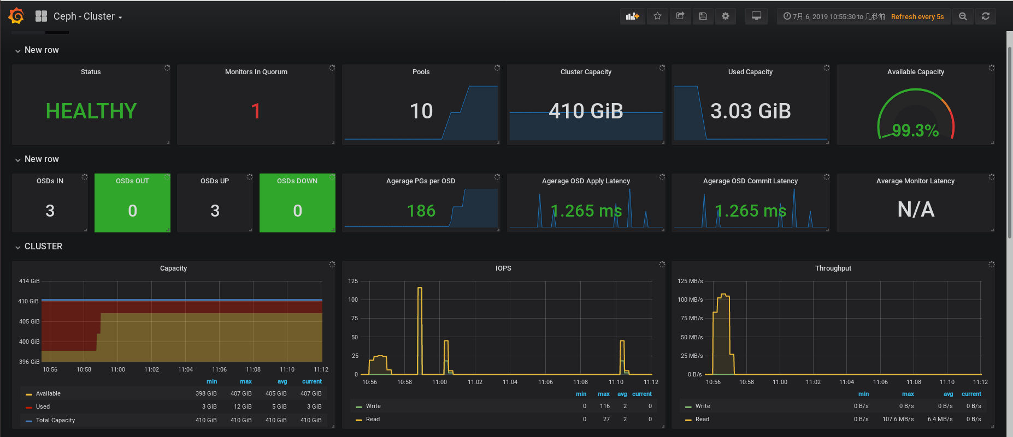
03
Grafana

Slide 29
03
SIMD
jerasure
ISA-l
Notes:
ISA-L
纠删码作为 ISA-L 库所提供的功能之一，其性能应该是目前业界最佳。需要注意的是 Intel 采用的性能测试方法与学术界常用的方式略有出路，其将数据块与冗余块的尺寸之和除以耗时作为速度，而一般的方法是不包含冗余块的。另外，ISA-L 未对 vandermonde 矩阵做特殊处理，而是直接拼接单位矩阵作为其编码矩阵，因此在某些参数下会出现编码矩阵线性相关的问题。好在 ISA-L 提供了cauchy 矩阵作为第二方案。
ISA-L 之所以速度快，一方面是由于 Intel 谙熟汇编优化之道，其次是因为它将整体矩阵运算搬迁到汇编中进行。但这导致了汇编代码的急剧膨胀，令人望而生畏。
另外 ISA-L 支持的指令集扩展丰富，下至 SSE，上到 AVX512，平台适应性最强。
Jerasure2.0
不同于 ISA-L 直接使用汇编代码，Jerasure2.0 使用 C 语言封装后的指令，这样代码更加的友好。另外 Jerasure2.0 不仅仅支持 GF(2^8) 有限域的计算，其还可以进行 GF(2^4) - GF(2^128) 之间的有限域。并且除了 RS 码，还提供了 Cauchy Reed-Solomon code （CRS 码）等其他编码方法的支持。它在工业应用之外，其学术价值也非常高。目前其是使用最为广泛的编码库之一。目前 Jerasure2.0 并不支持 AVX 加速，尽管如此，不过在仅使用 SSE 的情况下，Jerasure2.0 依然提供了非常高的性能表现。不过主要作者之一 James S. Plank 教授转了研究方向，另外一位作者 Greenan 博士早已加入工业界。因此后续的维护将是个比较大的问题。

Slide 30
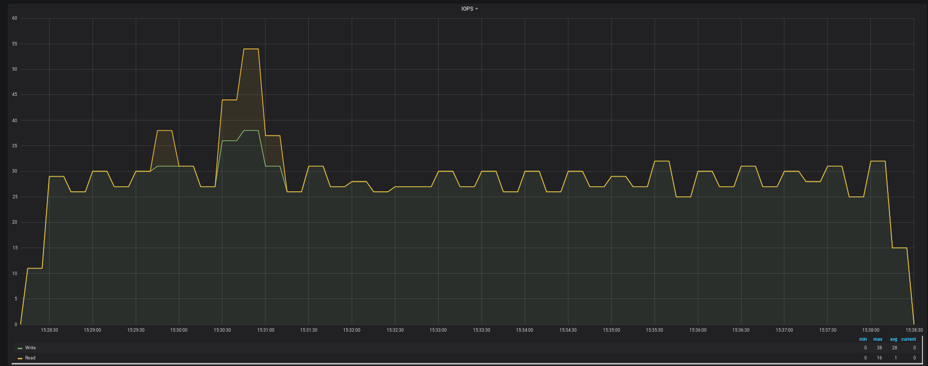
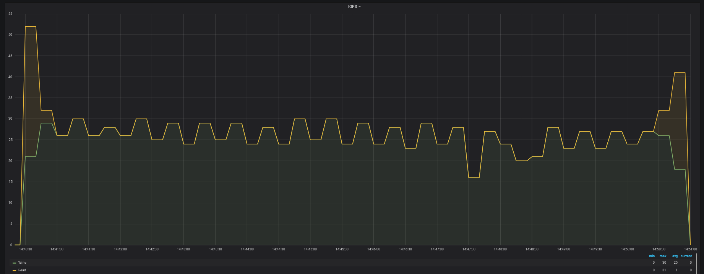
03
WRITE_IO
jerasure
ISA-l
Notes:
连续写10分钟，文件大小为100G，16个设备并发写入。

Slide 31
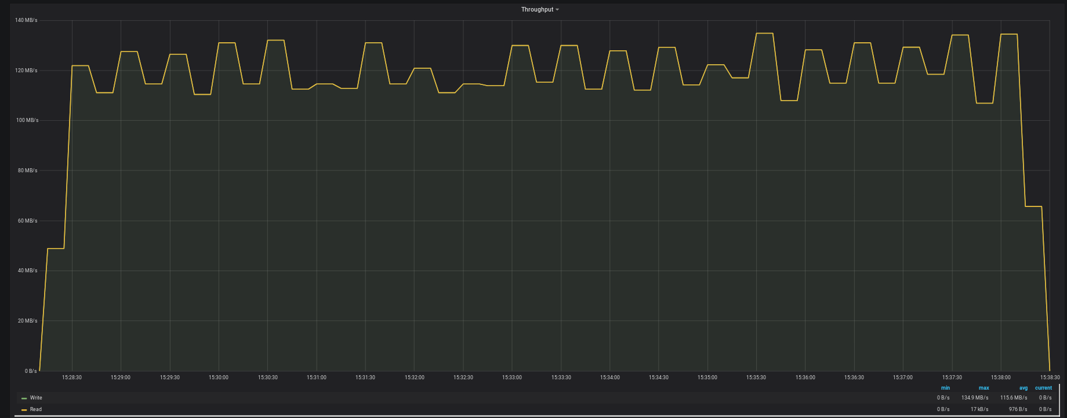
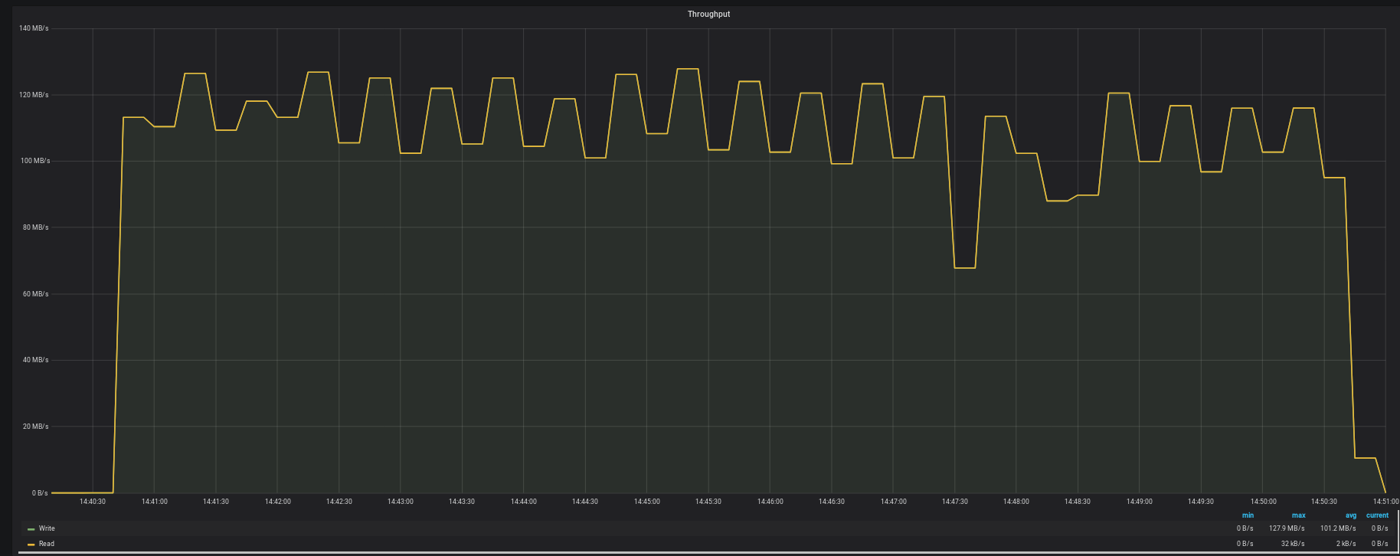
03
WRITE_THROUGHPUT
jerasure
ISA-l

Slide 32
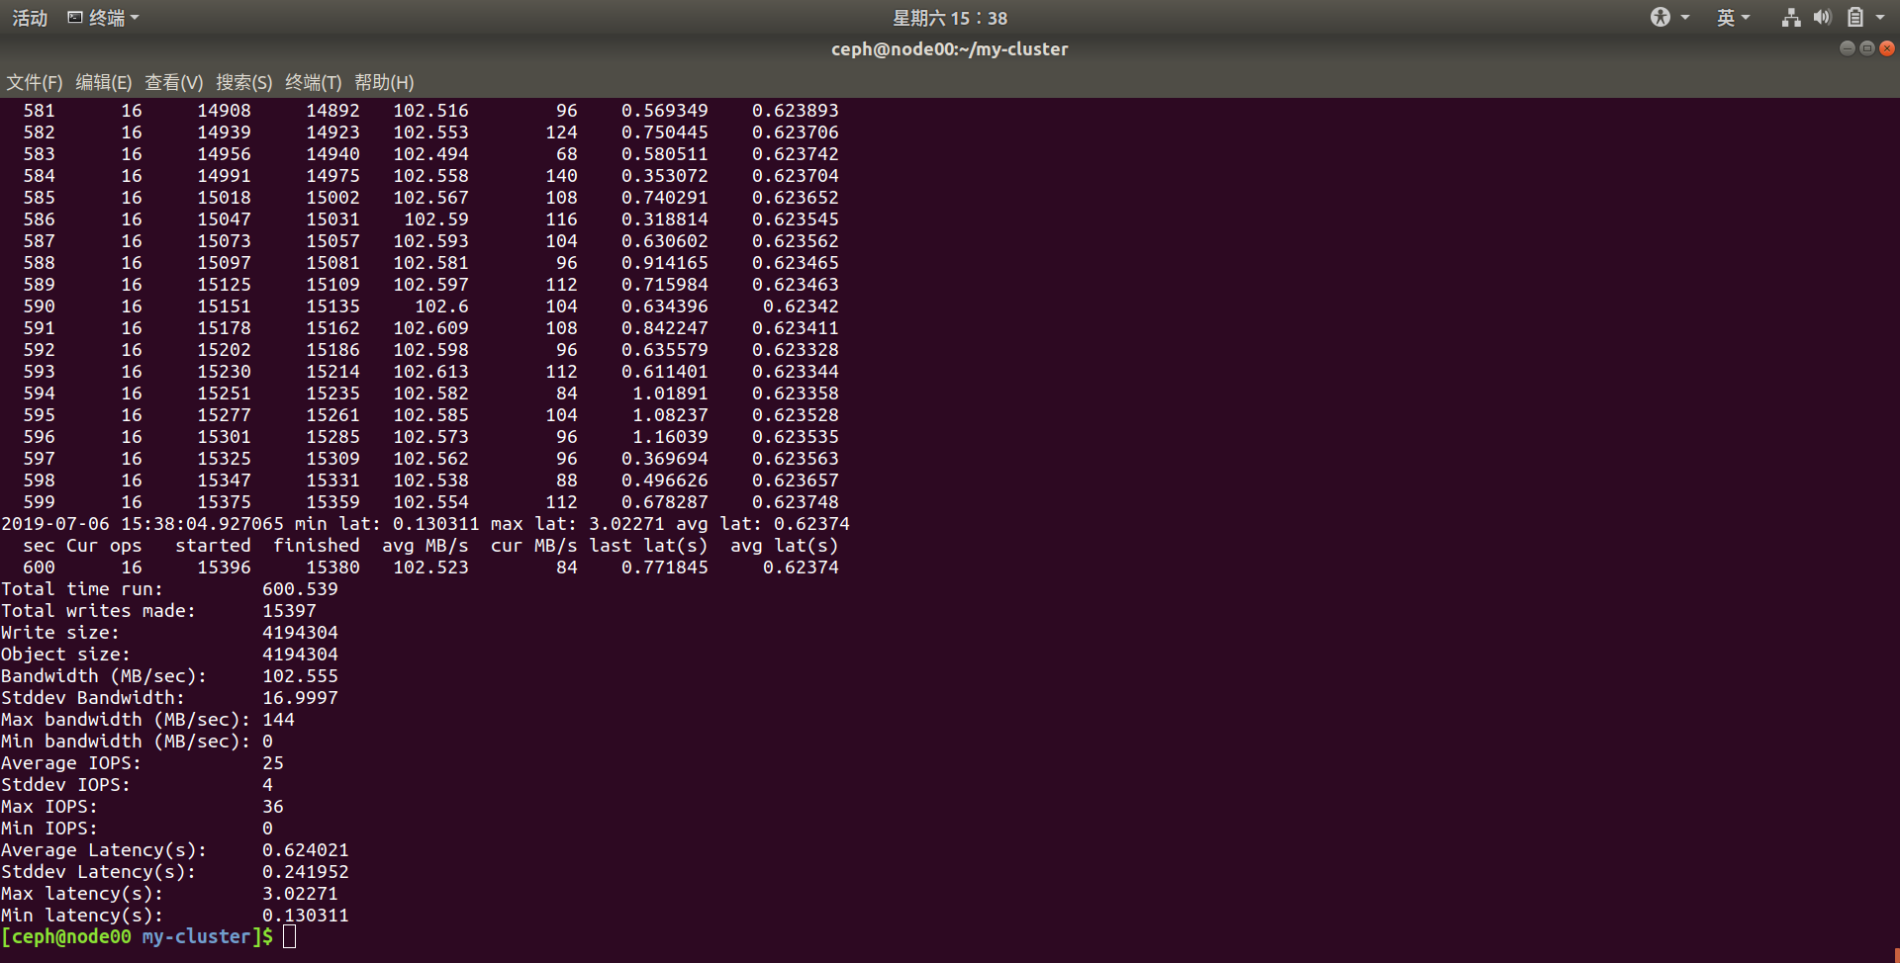
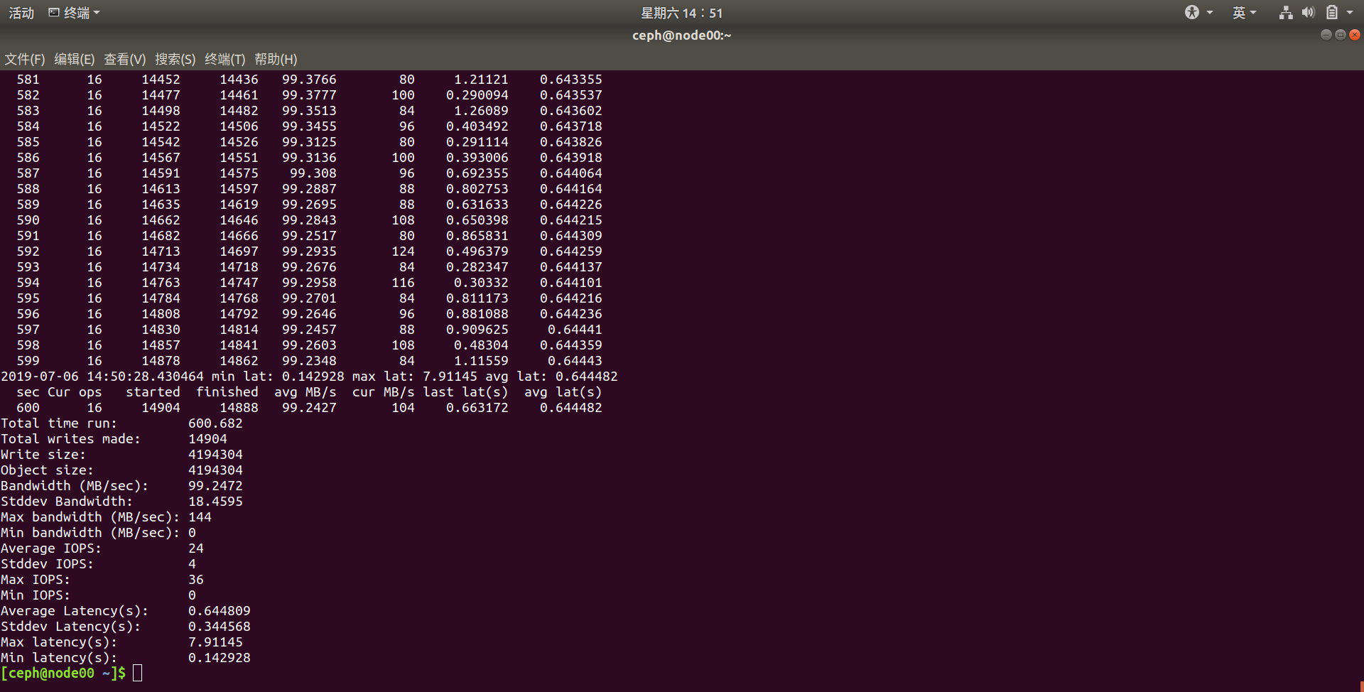
03
WRITE
jerasure
ISA-l

Slide 33
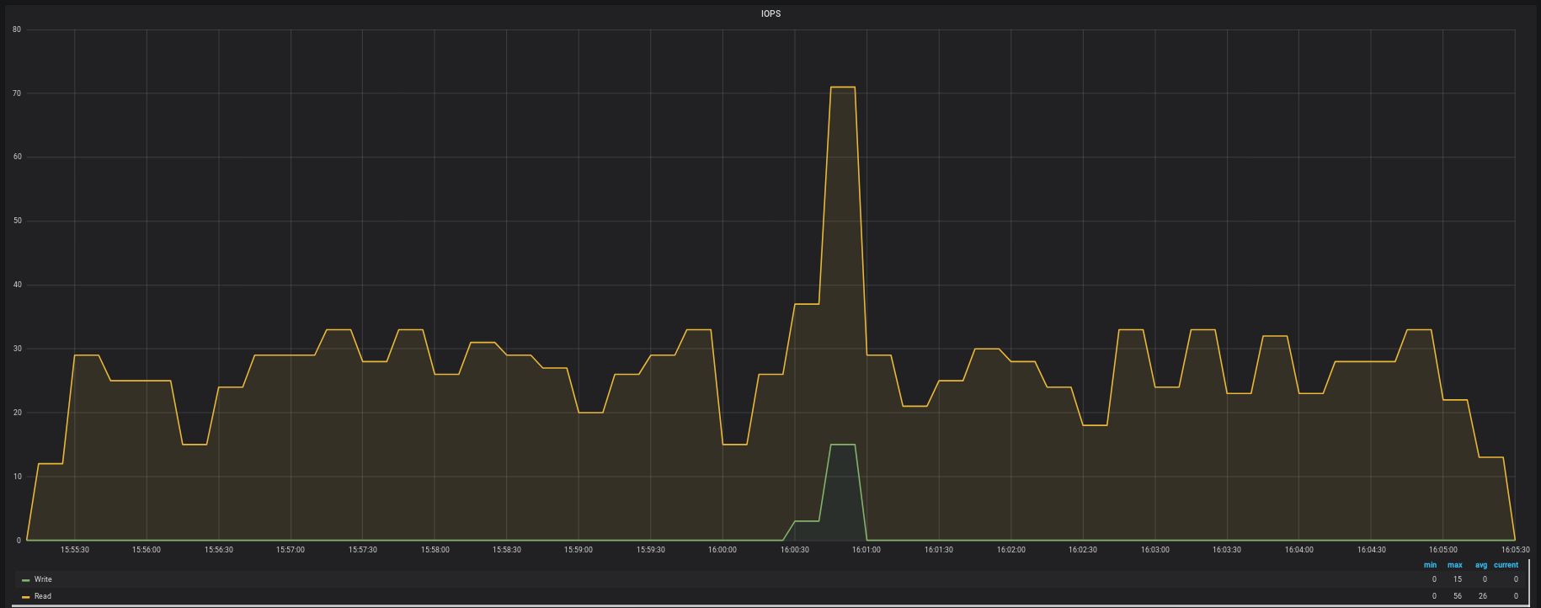
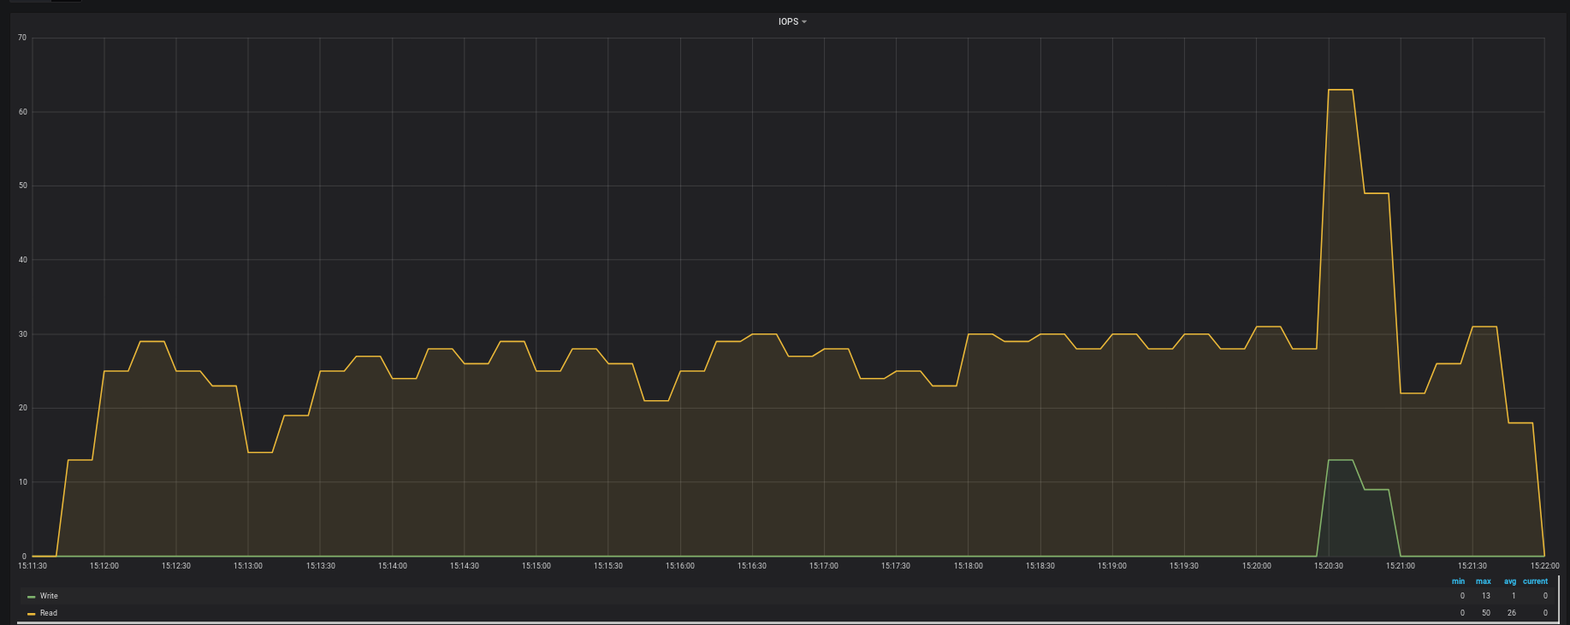
03
RANREAD_IO
jerasure
ISA-l
Notes:
并发读，连续读10分钟

Slide 34
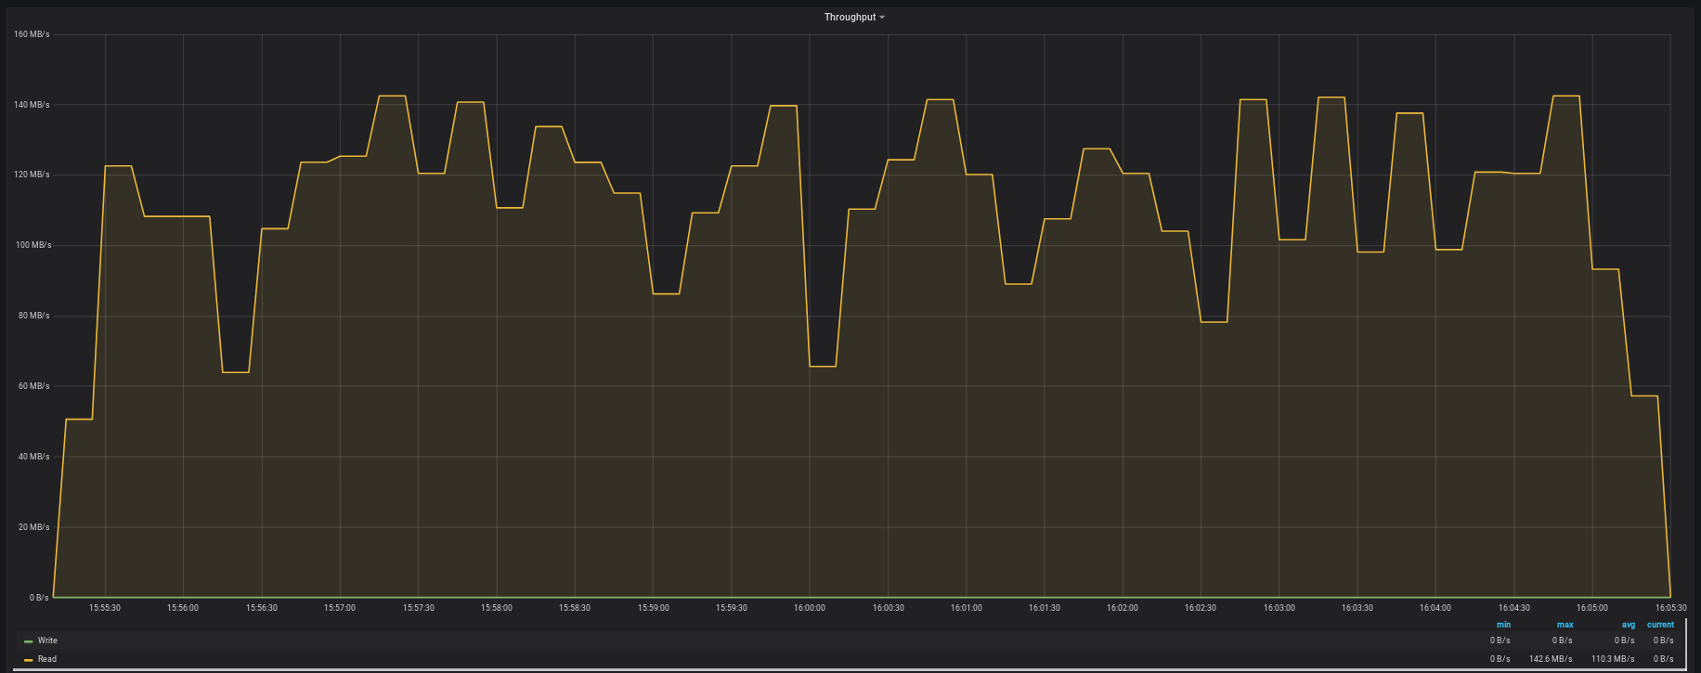
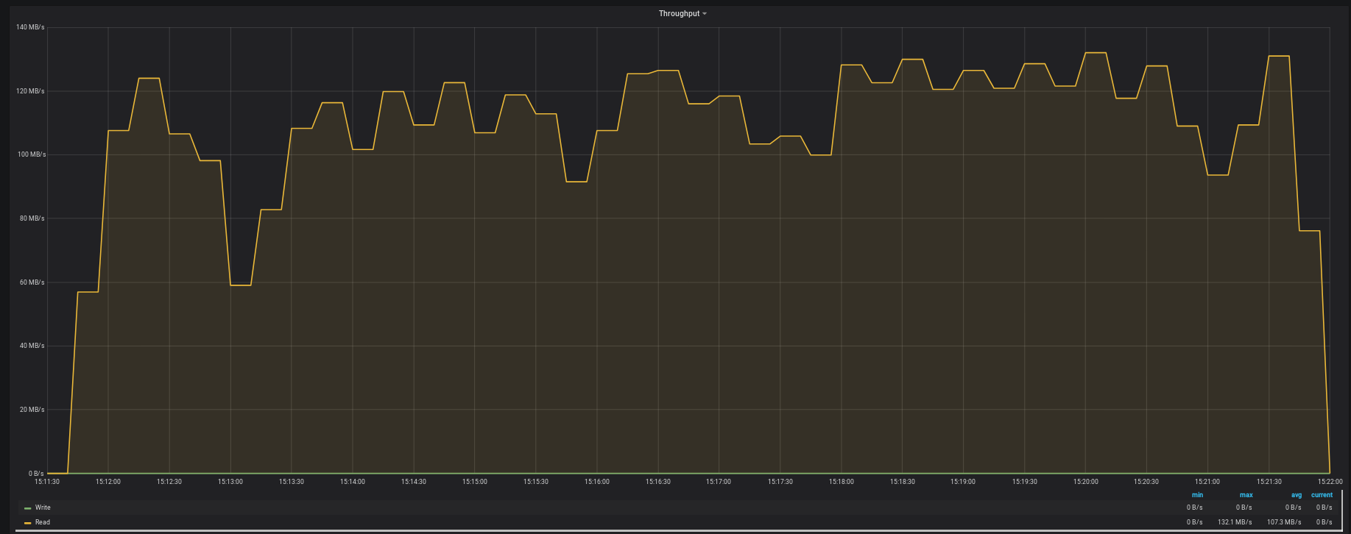
03
RANREAD_THROUGHPUT
jerasure
ISA-l

Slide 35
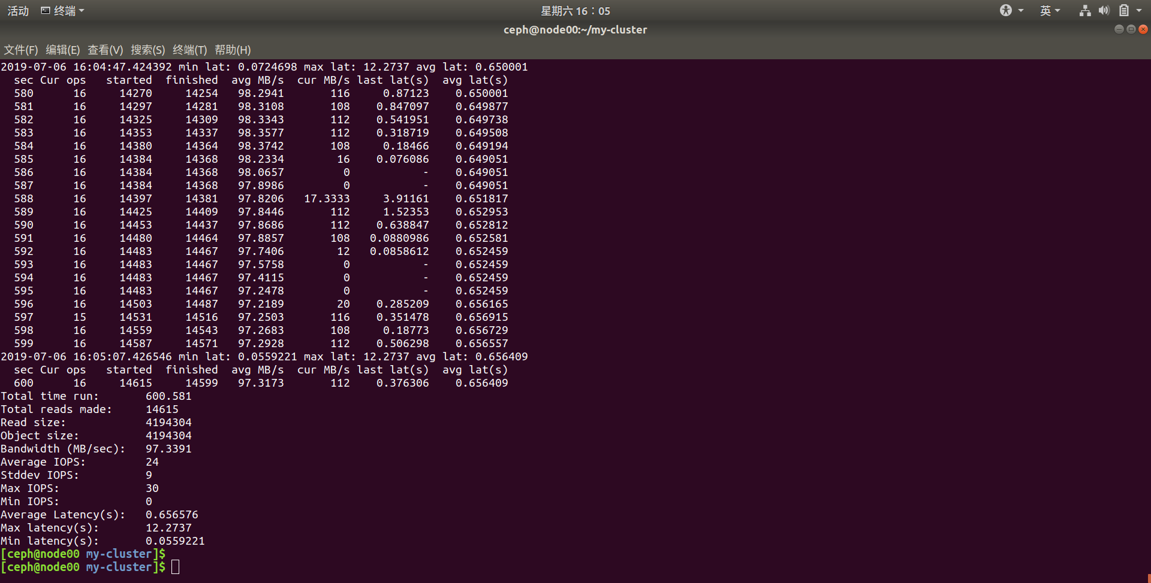
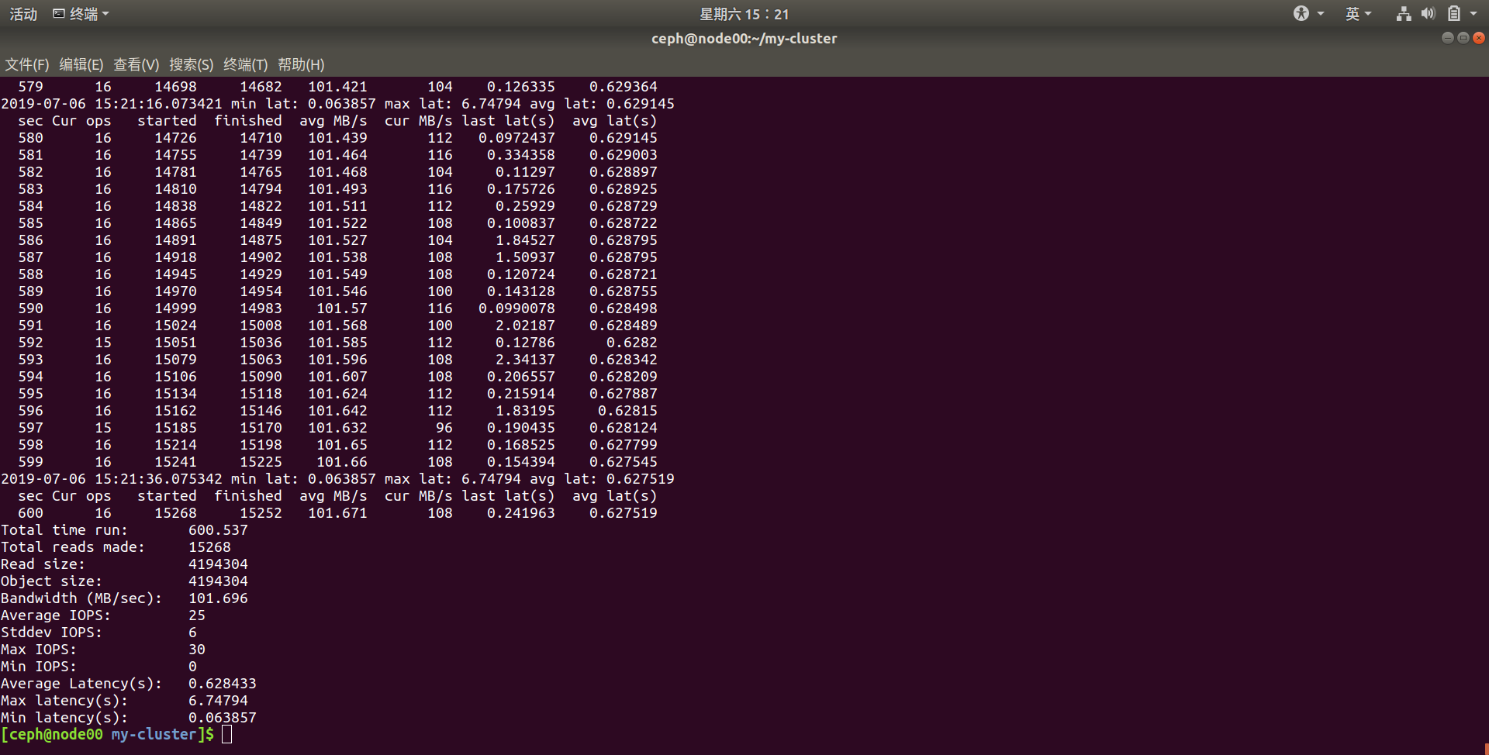
03
RANREAD
jerasure
ISA-l

Slide 36
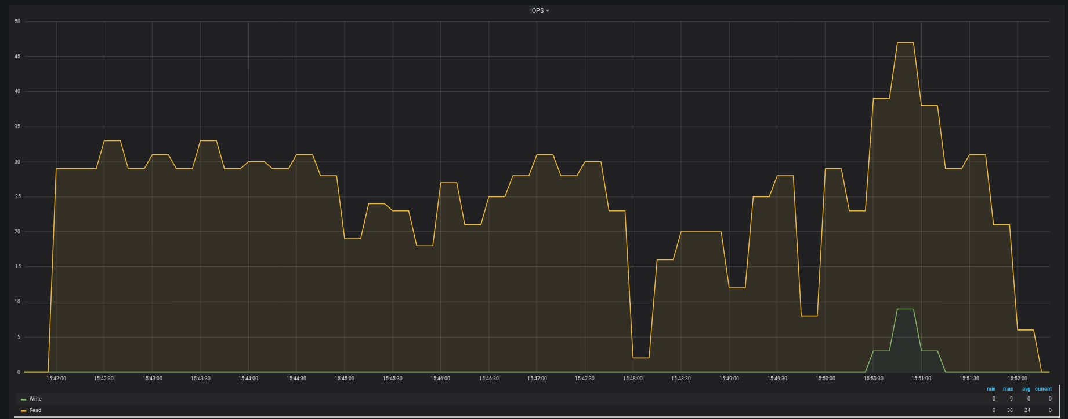
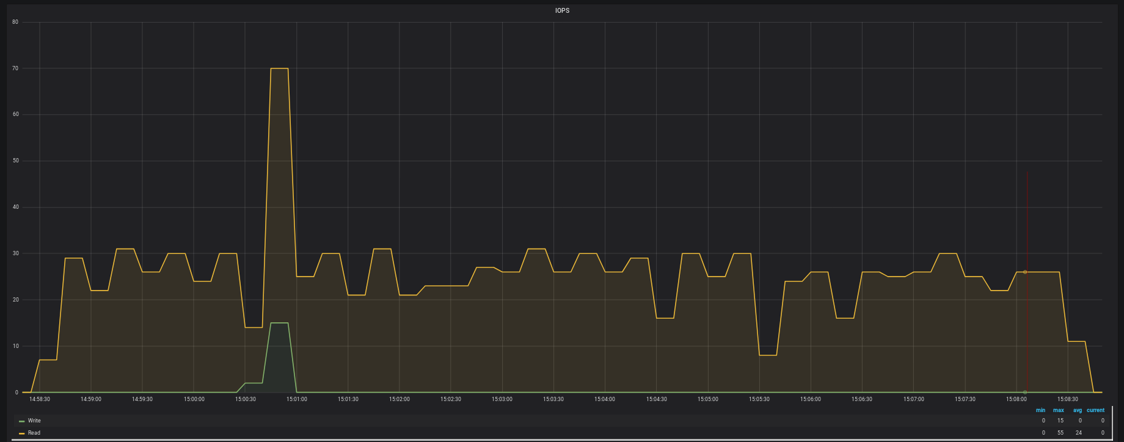
03
SEQREAD_IO
jerasure
ISA-l

Slide 37
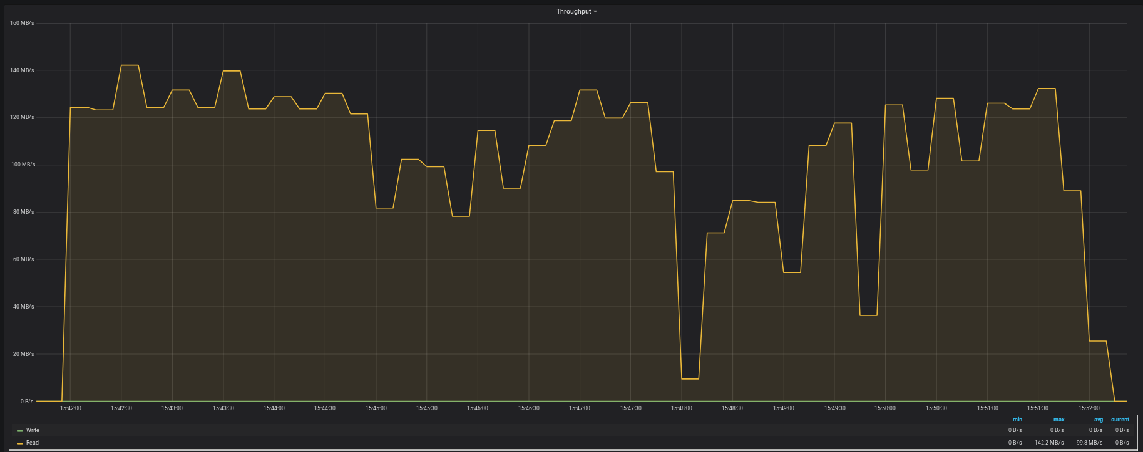
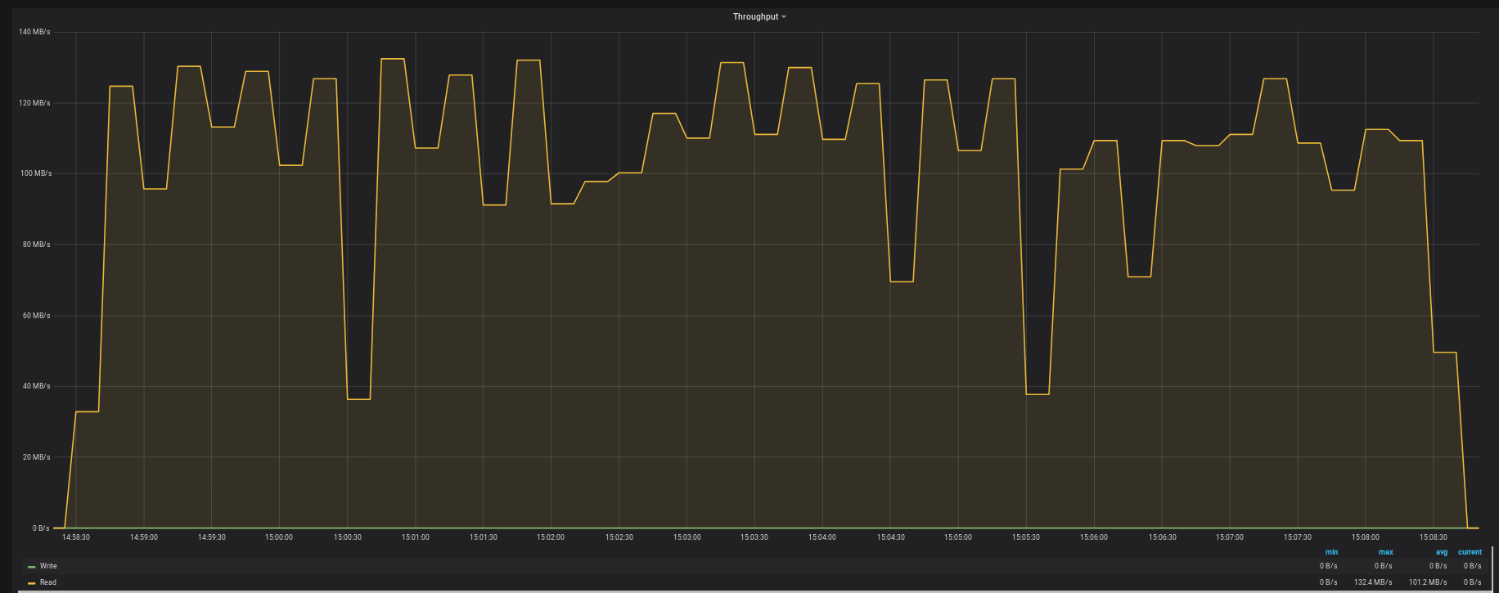
03
SEQREAD_THROUGHPUT
jerasure
ISA-l

Slide 38
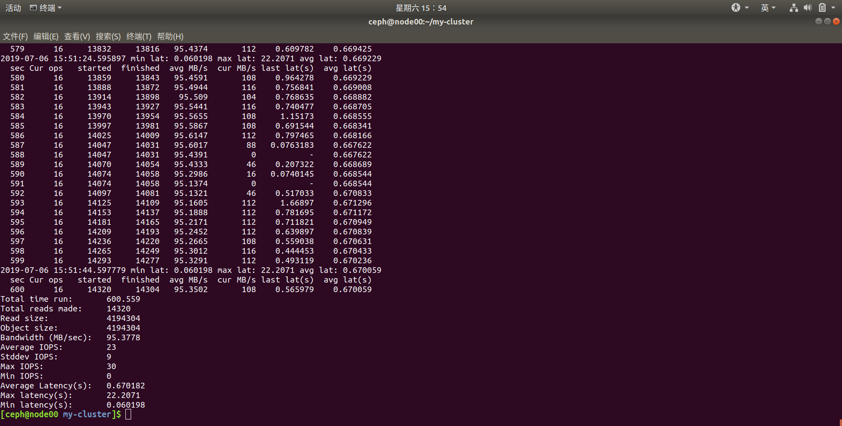
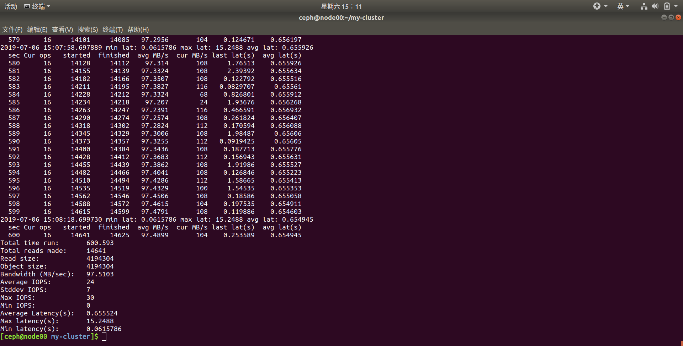
03
SEQREAD
jerasure
ISA-l

Slide 39
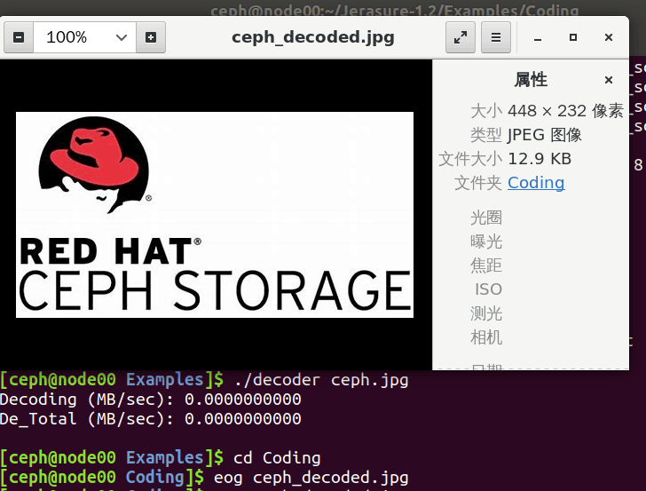
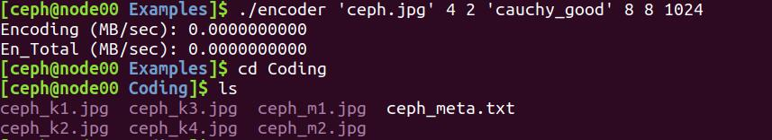
03
RECOVERY

Slide 40
04 ·总结展望

Slide 41
04
Future
Notes:
无论是分布式系统，还是具体到数据冗余上的纠删码在未来都可以说是很强的应用前景的。我们小组的同学对于这方面内容的探究无论是对于知识的学习，还是对于未来时代的探索当然是有很强的实际意义的。在我们这个实验中，也不难看出纠删码对于数据存储上空间利用率方面的优势，但是纠删码还是比较大的计算成本在此之中的，所以对于那些需要存储大规模数据的应用范围还是比较适合使用纠删码的。同时，为了适应具体的不同要求，我们也可以选用不同的纠删码来完成我们对这方面的要求，这对于纠删码的应用前景也是有了更好的进一步提升。

Slide 42
04
Difficulty
Notes:
首先，刚刚上手我们的大作业的时候还是有很多难处的。我们小组的同学开始对操作系统的知识和概念了解得不是很多，很透彻。除此之外，我们小组的同学在具体搭建ceph平台时，对于linux上搭建经常跳出的种种报错和环境配置不知道多少次抓破了头，甚至有的时候的状态是算了今天我们不看这个报错了，明天继续吧，就有些很无奈的态度。对这方面查到的资料也经常不能很多的解决问题，一方面取决于网上资料的好坏良莠不齐，另一方面ceph本身也是一个经历过几次比较大的更新的分布式系统，所以在ceph上面搭建的时候也会出现版本上的一些问题。
而具体在做实验的时候，我们小组的同学也同样出现了不少的问题，例如对于ceph的架构不是很理解导致我们刚开始的操作经常道不出一个所以然来，不过在不断的尝试和探索中我们小组也开始渐渐明白ceph及其背后的原理。虽然我在这里还不能很有自信地告诉大家我已经很熟悉ceph了，但是对于ceph的相关知识我还是略微知道一二的。

Slide 43
Q and A
A
Q
&
Notes:
解答一下上回关于raid的问题

Slide 44
Q and A
01 ·RAID重建困难重重
02 ·RAID备用磁盘增加TCO
03 ·RAID费用高昂且高度依赖硬件
04 ·RAID日益增长的RAID组正面临挑战
05 ·不再被看好的RAID可靠性模型
Notes:
云基础系统架构已经有了强筋的发展势头，对传统RAID存储系统带来强大冲击和挑战
RAID重建困难重重：
当一个磁盘产生故障后，RAID需要几个小时甚至多达几天来修复。而且，如果同一个组的另一个磁盘也产生故障，局面会更加混乱。使用RAID修复多个大容量磁盘是一个繁琐的过程
RAID备用磁盘增加TCO：
RAID系统需要几个磁盘作为热备盘，增加了额外的系统成本
RAID费用高昂且高度依赖硬件：
RAID日益增长的RAID组正面临挑战：
当RAID组无法再增大时，RAID将走到尽头。RAID系统到达临界值后，即使增加投入，基于RAID的系统也无法增长
不再被看好的RAID可靠性模型：

Slide 45
Q and A
A
Q
&

Slide 46
结题报告
THANKS
2019.7.7

